Slide 1


Python编程基础培训
Prepared by Technology Center @ XXX-XX-2016
www.colibri.com.cn
www.colibri.com.sg

Slide 2
Python编程基础培训
考核方式
Clifford框架概述及应用开发
Python应用进阶
Python基础知识
培训背景

Slide 3
培训背景

Slide 4
考核方式
30% 理论考试
70% 课程实践

Slide 5
Python基础知识
Python语法基础
函数
内置数据结构
流程控制语句
Python概述
模块
异常
I/O文件操作
面向对象

Slide 6
Python基础知识

Slide 7
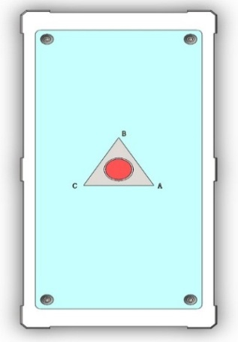
项目设计方案及原理
XXXX(20号字体)
XXX（16号字体）
XXX（14号字体）
XXX
XXX
（16号字体蓝色）ECD: Mar-08-2016, DRI: XXX
XXX xxx
XXX xxx

Slide 8
项目具体技术指标

Slide 9
项目现状及应用案例

Slide 10
持续改进方案计划

Slide 11

INNOVATIVE SOLUTIONS, AUTOMATION & BEYOND
THANK YOU！
www.colibri.com.cn
www.colibri.com.sg

